Slide 1
“POR AQUÍ ES UN CAMINO…”
VAMOS A COMPARTIR NUESTRAS EXPERIENCIAS, LOGROS, TROPIEZOS Y DESCUBRIMIENTOS.
CARLOS MARIO PÉREZ
CMC CHILE, 2022

Slide 2
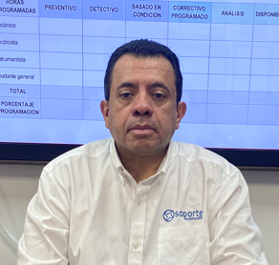
Estrategias de confiabilidad: ¿Cuáles son y cómo se integran?
CARLOS MARIO PÉREZ
Consultor – Practitioner principal RCM2
carlos.perez@soporteycia.com

Slide 3
FALLAS DE LOS ACTIVOS Y CONFIABILIDAD
3

Slide 4
¿PARA QUÉ SE USAN LOS ACTIVOS?
4

Slide 5
LOS ACTIVOS FÍSICOS
Están integrados en la vida moderna
Existen desde que fueron usados los primeros:
Equipos
Máquinas
Herramientas
Dispositivos
Mecanismos
Infraestructura

Slide 6
¿PARA QUÉ SE USAN LOS ACTIVOS?
Los equipos e instalaciones se tienen para:
Funcionar
Prestar servicios
Explorar
Explotar
Fabricar
Transformar
6

Slide 7
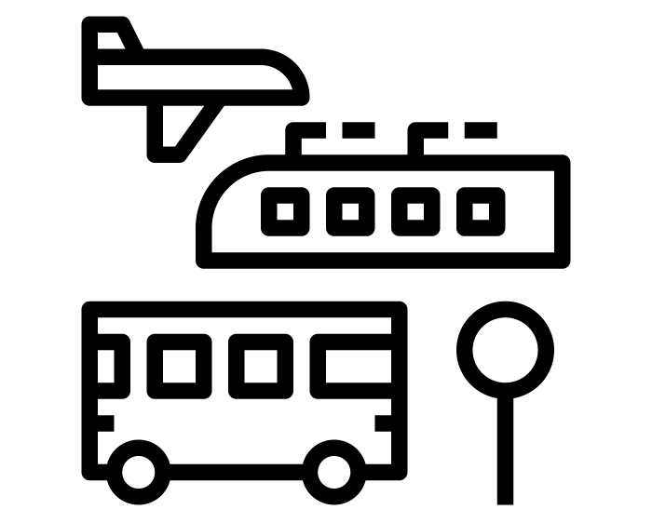
¿PARA QUÉ SE USAN LOS ACTIVOS?
Los equipos e instalaciones se tienen para:
Aislar
Transportar
Proteger
Almacenar
Contener
Indicar
7

Slide 8
LOS ACTIVOS FÍSICOS
A lo largo de su vida necesitan ser:
Conservados
Reparados
Reemplazados.

Slide 9
¿PARA QUÉ SE USAN LOS ACTIVOS?
Los activos son:
Adquiridos
Diseñados
Mantenidos
Operados
para alcanzar un nivel de desempeño esperado.
9

Slide 10
¿PARA QUÉ SE USAN LOS ACTIVOS?
Es lógico cuidarlos
Y hacerlo en una forma responsable.

Slide 11
¿QUÉ ESPERAMOS DE LOS ACTIVOS Y LAS INSTALACIONES?
11

Slide 12
¿QUÉ ESPERAMOS DE LOS ACTIVOS E INSTALACIONES?
Más confiables
Más amigables con el medio ambiente
Más rentables
Alineados con la imagen corporativa
Más seguros
Mejor desempeño
Durante todo su ciclo de vida

Slide 13
¿CUÁNDO FALLAN LOS ACTIVOS E INSTALACIONES?
13

Slide 14
¿CUÁNDO FALLAN LOS ACTIVOS E INSTALACIONES?
No existen:
Instalaciones
Libres de fallas a
lo largo de su vida.
Activos
Infraestructura
14

Slide 15
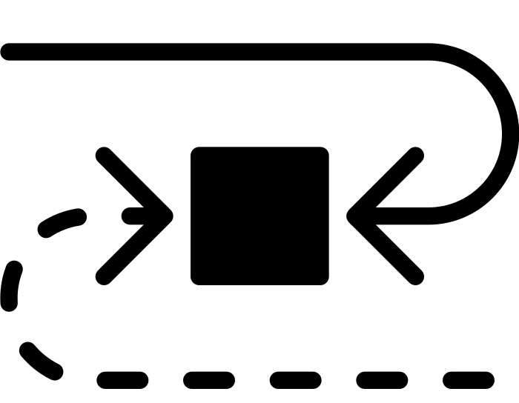
¿CUÁNDO FALLAN LOS ACTIVOS E INSTALACIONES?
Diseño y concepción
Pueden fallar durante cualquier etapa de su ciclo de vida.
Adquisición
Construcción
Instalación
Operación
Mantenimiento
Disposición
15

Slide 16
DEFINICIONES: FALLA
16

Slide 17
DEFINICIÓN DE FALLA
Cualquier circunstancia que descienda el nivel esperado de funcionamiento de un activo:
Debe ser considerada como una falla.
17

Slide 18
¿PORQUÉ FALLAN LOS ACTIVOS Y LAS INSTALACIONES?
18

Slide 19
¿PORQUÉ FALLAN LOS ACTIVOS
Y LAS INSTALACIONES?
Desgaste
Movimiento
Suciedad
Súbita
Lubricación
19

Slide 20
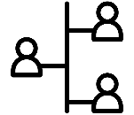
¿PORQUÉ FALLAN LOS ACTIVOS
Y LAS INSTALACIONES?
Medio ambiente
Proveedor - Fabricante
Errores humanos
Procedimientos
Diseño
Montaje
20

Slide 21
DEFINICIONES: CONFIABILIDAD
21

Slide 22
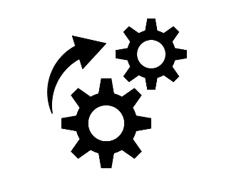
DEFINICIÓN DE CONFIABILIDAD
Variables para hablar de confiabilidad:
Función
Parámetro de funcionamiento
Tiempo de funcionamiento

Slide 23
DEFINICIÓN DE CONFIABILIDAD
Es la capacidad de un sistema, componente, equipo, activo o instalación
Para desempeñar las funciones requeridas
en las condiciones establecidas
por un determinado período de tiempo.
23

Slide 24
DEFINICIÓN DE CONFIABILIDAD
Percibida por el usuario como la ausencia de sorpresas.
Menor ocurrencia de sorpresas.
Capacidad de satisfacer a los usuarios de los activos e instalaciones.
Capacidad de cumplir todas sus funciones
24

Slide 25
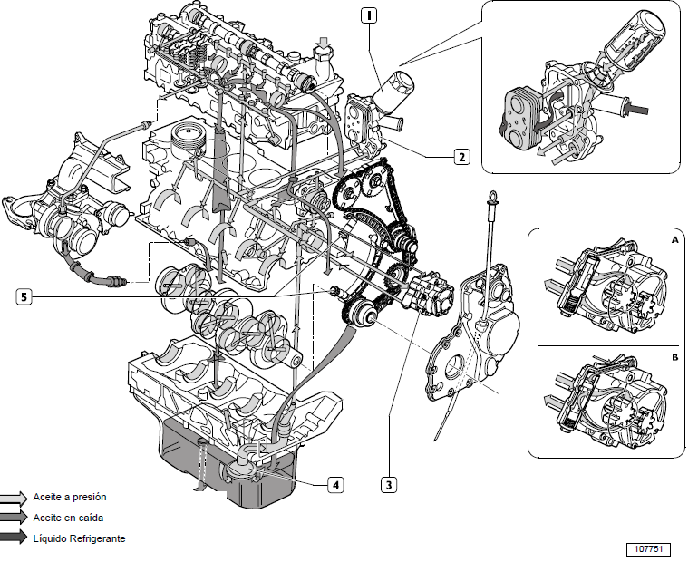
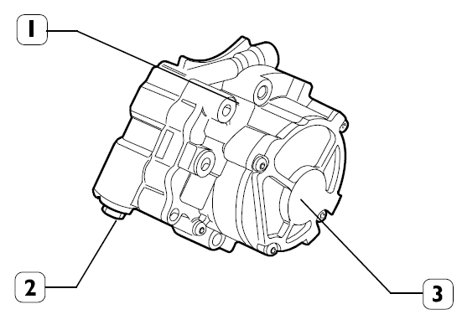
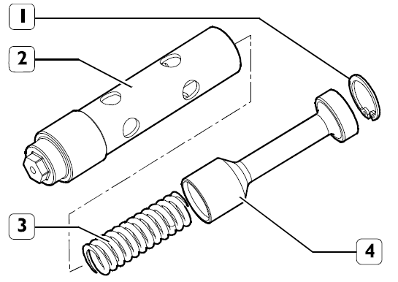
CONFIABILIDAD DE UN SISTEMA
Subsistemas
Es representada por la confiabilidad de los diversos:
Componentes
Elementos
Que lo conforman
25

Slide 26
¿CÓMO MEDIR LA CONFIABILIDAD ?
26

Slide 27
CONFIABILIDAD Y TIEMPO MEDIO ENTRE FALLAS (TMEF)

Slide 28
TIEMPO MEDIO ENTRE FALLAS (TMEF)
El concepto de “tiempo medio entre fallas” ha adquirido un nivel de atención desproporcionado,
respecto a su verdadero valor en la toma de decisiones en mantenimiento.

Slide 29
TIEMPO MEDIO ENTRE FALLAS (TMEF)
No tiene nada que ver con la frecuencia de las tareas:
A condición
Preventivas de restauración y de cambio cíclico
del plan de mantenimiento.

Slide 30
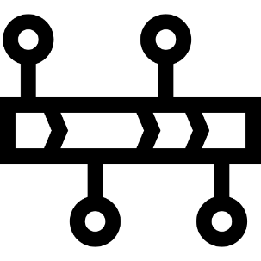
TIEMPO MEDIO ENTRE FALLAS (TMEF)
Permite
Establecer la frecuencia de las tareas de búsqueda de fallas
Decidir si merecen la pena tareas del plan de mantenimiento para modos de falla con consecuencias económicas.
30

Slide 31
TIEMPO MEDIO ENTRE FALLAS (TMEF)
Puede utilizarse en situaciones que no son exclusivas de mantenimiento:
En el diseño
Para llevar a cabo una justificación de costos detallada en caso de una modificación propuesta.
En la adquisición
Para evaluar la confiabilidad de componentes diferentes que pueden tener la misma aplicación.
31

Slide 32
¿CÓMO MEDIR LA CONFIABILIDAD ?
32

Slide 33
Tiempo perdido
Cantidad producida
Factor de utilización
Tiempo entre paros
Disponibilidad
MÍNIMO IMPACTO AMBIENTAL
MÍNIMO TIEMPO PERDIDO
Incidentes
Nivel de residuos
Incidentes
Accidentes
MÍNIMO RIESGO
ACTIVOS CONFIABLES
MÍNIMOS DEFECTOS
Defectos
Quejas de clientes
Costo unitario
Consumo de energía
Consumo de agua
MÁXIMA RENTABILIDAD
MÍNIMAS AVERÍAS
Averías
Emergencias
33

Slide 34
¿CÓMO MEDIR LA CONFIABILIDAD?
Un activo confiable…
Falla menos
Tiempo de paro
Defectos
Incidentes
Confiabilidad

Slide 35
EFECTIVIDAD DEL MANTENIMIENTO
Falla
Parada
35

Slide 36
EFECTIVIDAD DEL MANTENIMIENTO
Esfuerzo para reducir fallas
Esfuerzo para reducir paradas
36

Slide 37
ESTRATEGIAS DE CONFIABILIDAD
¿Qué se debe hacer para enfrentar las causas de falla?
37

Slide 38
RESPONSABILIDADES EN LA CONFIABILIDAD
Diseño
Operación
Compras
Selección
Mantenimiento
Almacenes
Fabricación
Proveedores
Medio ambiente
Instalación
Contratistas
Usuario final
38

Slide 39
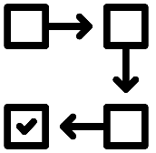
REQUERIMIENTOS PARA ALCANZAR UN BUEN NIVEL DE CONFIABILIDAD
Selección, construcción e instalación adecuada
Operación correcta y profesional
Prácticas de mantenimiento profesionales
Gestión de inventarios adecuada y efectiva
Compras efectivas
Personal capacitado, comprometido y proactivo
39

Slide 40
ESTRATEGIAS DE CONFIABILIDAD
RBI
FTA
KPI
BSC
RCM
FMEA
TPM
CAS
PM
STD
RCA
RAM
CBM
CM
LCCA

Slide 41
ESTRATEGIAS DE CONFIABILIDAD
Identificación de causas de falla
Estrategias para manejar
las causas de falla
Taxonomía
Plan de mantenimiento
Enfoque proactivo
Gestion de inventario de repuestos
AMFE
AMFEC
MCC
Entrenamientos
Árbol de fallas
Enfoque reactivo
Mejora en diseños
ACR
Análisis de eventos
Procedimientos

Slide 42
ESTRATEGIAS DE CONFIABILIDAD
Identificación de causas de falla
Estrategias para manejar
las causas de falla
Taxonomía
Plan de mantenimiento
Enfoque proactivo
Gestion de inventario de repuestos
FMEA
FMECA
RCM
Entrenamientos
FTA
Enfoque reactivo
Mejora en diseños
RCA
Data analysis
Procedimientos

Slide 43
ESTRATEGIAS DE CONFIABILIDAD
Elementos
Elementos
Taxonomía
Plan de mantenimiento
Tarea 1
Tarea 2
Tarea 3….
Causas de falla
AMFE
Análisis de eventos
Catálogo de eventos
RCM
Gestión de inventario de repuestos
Mejora en diseños
43

Slide 44
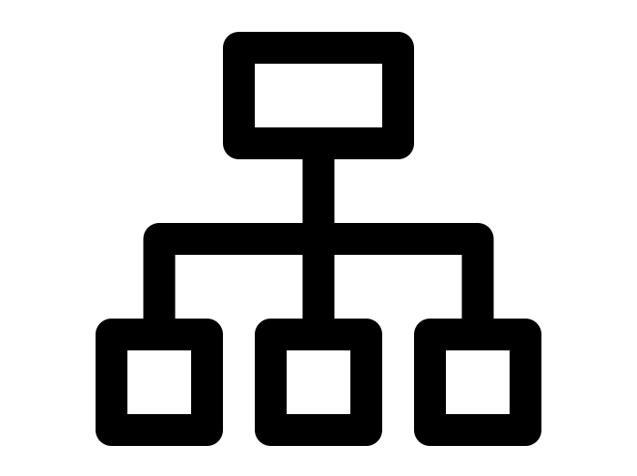
ESTRATEGIAS DE CONFIABILIDAD
Taxonomía
Elementos identificados para:
Árbol de fallas
Catálogo de fallas y eventos
Gestión del inventario de repuestos
Análisis modos de falla
y efectos (AMFE/ AMFEC/ STD)
44

Slide 45
ESTRATEGIAS DE CONFIABILIDAD
Las causas de falla se pueden manejar de forma:
Proactiva
Reactivo
Tareas preventivas y predictivas
Tareas detectivas y prepararse para cuando ocurra

Slide 46
RUTAS TRADICIONALES Y ACTUALES DE GESTIONAR LA CONFIABILIDAD
46

Slide 47
RUTAS PARA MEJORAR LA CONFIABILIDAD
Tradicional
Actual
Basado en
datos históricos
Análisis proactivos
Basado en datos históricos

Slide 48
RUTAS PARA MEJORAR LA CONFIABILIDAD
TRADICIONAL
ESTRATEGIAS
ANÁLISIS DE CRITICIDAD
CONFIABILIDAD, DISPONIBILIDAD, MANTENIBILIDAD (RAM)
PRESUNCIONES ESTADÍSTICAS
ANÁLISIS DE CAUSA RAÍZ
CÁLCULOS DE CONFIABILIDAD
RAM: Reliability, Availability, and Maintainability
48

Slide 49
RUTAS PARA MEJORAR LA CONFIABILIDAD
ACTUAL
INFORMACIÓN
DE LOS ACTIVOS
PLANES Y ESTRATEGIAS
DE MANTENIMIENTO
ANÁLISIS
TAXONOMÍA:
ANÁLISIS DE CRITICIDAD
DESPIECES (BOMS)
COMPONENTES REPARABLES
TAREAS PREVENTIVAS
ANÁLISIS DE CAUSA RAÍZ
TAREAS PREDICTIVAS
ANÁLISIS DE EVENTOS
DEFINICIÓN DE MODELO DE GESTIÓN DE INVENTARIOS
TAREAS DETECTIVAS
EVALUACIÓN DE LA CONDICIÓN
DOCUMENTACIÓN TÉCNICA
49

Slide 50
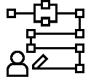
RUTAS PARA MEJORAR LA CONFIABILIDAD
SEGÚN LA OPORTUNIDAD
TAXONOMÍA
PLAN DE MANTENIMIENTO
EVALUACIÓN DE LA CONDICIÓN
GESTIÓN DE COMPONENTES REPARABLES
ANÁLISIS DE FALLAS
DEFINICIÓN DE MODELO DE GESTIÓN DE INVENTARIOS
ANÁLISIS DE EVENTOS
DOCUMENTACIÓN TÉCNICA
REACTIVAS Y
TOMA DE DECISIONES
DE SOPORTE
PROACTIVAS
50

Slide 51
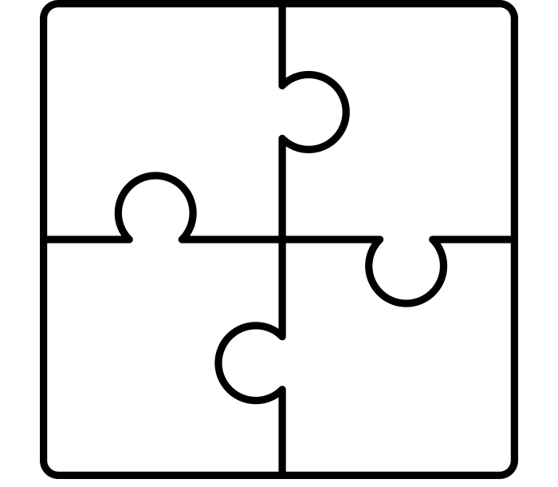
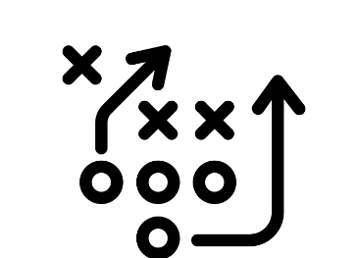
ACCIONES PARA MEJORAR LA CONFIABILIDAD
Dirección
Confiabilidad
Ejecución
Planeación y programación

Slide 52
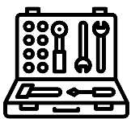
FACTORES DE ÉXITO
Para cambiar el mantenimiento hay que cambiar la manera en que piensan las personas
Enseñar - capacitar
Asignar el tiempo al personal
Documentar guías, procedimientos y formatos
Realizar las tareas
Dar herramientas al personal
Hacer seguimiento – rendición de cuentas
52

Slide 53
TRANSICIÓN y ESFUERZO
Estado actual
Transición
Estado deseado
Averías
Trabajo planeado
Averías
Averías
Trabajo planeado
Trabajo planeado
Trabajo planeado
Averías

Slide 54
TIEMPO ADECUADO A LAS INICIATIVAS
1 semana
1 mes
3 meses
6 meses
12 meses
¿Corto plazo?
¿Mediano plazo?
¿Largo plazo?

Slide 55
DIFERENTES CAMINOS
Ambiente NO confiable
Ambiente confiable

Slide 56
ALCANCE DE LA MEJORA DE LA CONFIABILIDAD
CONFIABILIDAD
OBJETIVOS O BENEFICIOS ?
DISPONIBILIDAD
MANTENIBILIDAD
CALIDAD
SEGURIDAD
RENTABILIDAD
PRODUCTIVIDAD
REDUCIR LAS FALLAS ES EL CAMINO
56

